Slide 1
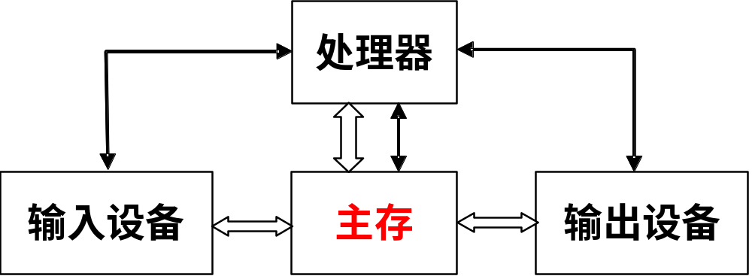
第六章 I/O系统
计算机组成结构
控制
数据

Slide 2
计算机组成结构
执行：处理器
  执行什么任务？如何完成任务？
    程序：任务及其具体步骤的说明
  处理器如何获取程序中的指令？
    将程序储存在主存中，从主存取指令
存储：主存
  存取速度很快，大大提高了处理器利用率
    内容：程序、数据、结果

Slide 3
计算机组成结构（2）
存储：主存
  程序及数据如何放入内存？结果如何从内存取出？
    输入设备将程序及数据写入内存
    输出设备将结果从内存取出
输入/输出：I/O 设备
  人机接口：如果没有I/O设备，人就无法使用计算机

Slide 4
I/O 设备
基本任务
  输入程序及数据到内存、从内存输出结果
人机接口
  人：使用设备能够尽量快速、方便、灵活
  机：设备与内存之间的数据交换尽可能快速、方便、灵活

Slide 5
主要内容
1、I/O系统
2、I/O控制方式
3、缓冲管理
4、设备处理
5、设备分配
6、磁盘管理
设备管理

Slide 6
6.1.1 I/O 系统的功能
隐藏设备物理细节
(抽象)设备(与物理设备)无关性
提高部件(CPU、I/O 设备)利用率
控制 I/O 设备(读/写数据)
提供设备共享
(有效的)错误处理
方便用户
提高利用率
提供共享

Slide 7
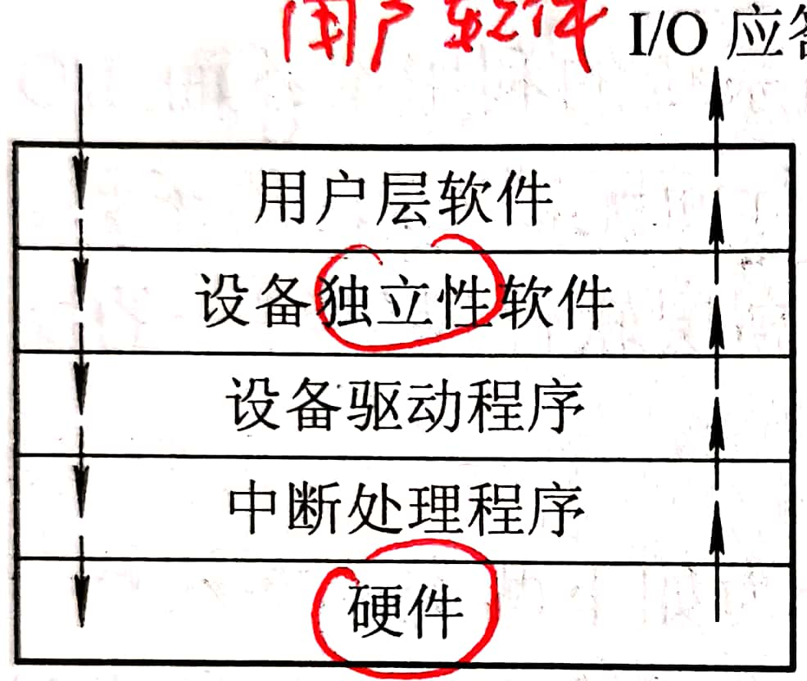
6.1.2 I/O 系统的(分层)结构
I/O 系统接口
软硬件接口

Slide 8
6.2 I/O 设备 vs. 设备控制器
1. I/O 设备类型
目标：为人使用计算机，提供方便、灵活、快速的输入/输出方式
**机、光、电、磁、声、自动控制
设备有差异
1）数据传输率 2）控制方式的复杂性
3）数据传输单位 4）数据表示
5）应用 6）出错条件

Slide 9
1. I/O 设备类型
1) 按传输速率分类
低速设备 传输速率 = 几字节~数百字节/秒。典型设备：键盘、 鼠标器、语音 I/O 设备等
中速设备 传输速率 = 数千字节~数万字节/秒。典型设备：打印机等
高速设备 传输速率 = 数百千字节~数十兆字节/秒。典型设备：磁带机、 磁盘机、 光盘机等

Slide 10
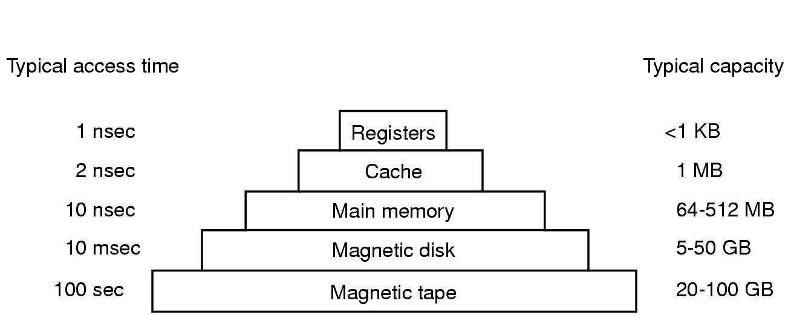
1. I/O 设备类型
但，再高速的 I/O 设备，其存取速度也远远低于
① CPU 的执行速度 ② 寄存器的存取速度 ③ 主存的存取速度
问题：若不能有效缓解速度差异，则计算机整体效率将相当低！
典型访问时间
典型容量
纳秒
寄存器
纳秒
高速缓存(Cache)
纳秒
主存
毫秒
磁盘
秒
磁带

Slide 11
1. I/O 设备类型
2) 按信息交换单位分类
块设备(Block Device) 以数据块为单位存取（有结构的设备）。典型设备：磁盘
通常，磁盘的数据块尺寸 = 512B~4KB；磁盘传输速率较高，通常是几兆位/秒；磁盘可随机地读/写任一磁盘块；磁盘 I/O 常用 DMA 方式
字符设备(Character Device) 以字符为单位存取。

Slide 12
1. I/O 设备类型
3) 按设备共享属性分类
独占设备 进程必须互斥访问
共享设备 在一段时间内，允许多个进程同时访问
虚拟设备 本质上是独占设备，通过缓冲技术，虚拟成共享设备

Slide 13
1. I/O 设备类型
进程 1
进程 2
进程 n
缓冲 1
缓冲 2
……
缓冲 n
虚拟设备
协调程序
独占设备

Slide 14
2. 设备 ←→ 设备控制器接口
I/O
设备
数据信号线
信号
设备
缓冲
转换器
控制器
数据
状态信号线
控制逻辑
控制信号线

Slide 15
什么是设备控制器？
如果没有设备控制器
1）CPU 就只能直接操纵 I/O 设备的控制电路
但！不同类型设备、控制电路不同；复杂设备、控制电路复杂
问题1：用于 CPU 控制设备的电路结构如何才能适应不断出现的、种类繁多、电路结构复杂的设备类型？
增加中间层、遵循接口标准

Slide 16
什么是设备控制器？(cont.)
CPU 直接操纵 I/O 设备的控制电路
2）I/O设备、主存、CPU 之间通过总线连接
共享总线，即 I/O 设备、CPU、主存使用同一个中央时钟(clock)
问题2：将有大量的时钟周期用于 I/O，而这段时间内 CPU 是空置的，CPU 有效利用率太低！
增加中间层、异步操作设备

Slide 17
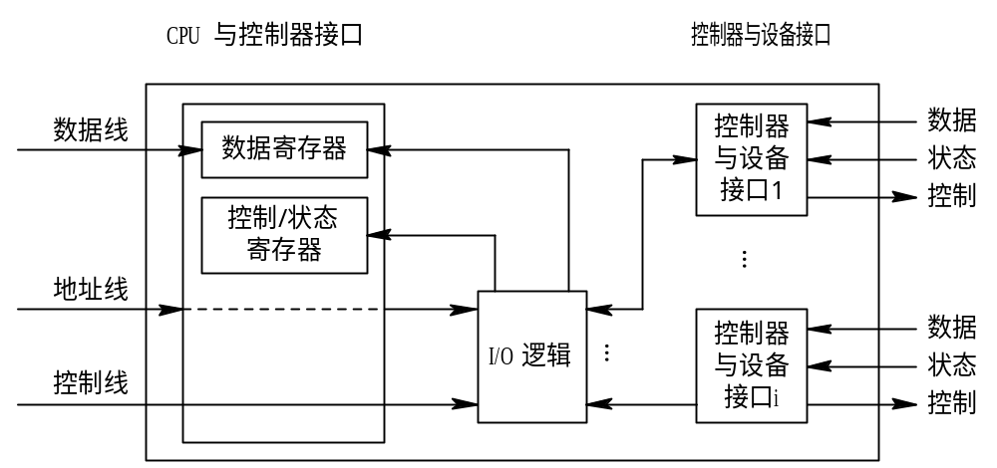
2. 设备控制器的组成

Slide 18
1. 设备控制器的基本功能
1) 接收和识别命令 2) 数据交换
3) 标识/报告状态 4) 地址识别
5) 数据缓冲 6) 差错控制

Slide 19
设备控制器的使用
通过读/写设备控制器中的寄存器(组)，来完成 I/O 过程
  准备
  启动
  测试和等待
  结果检查/错误处理

Slide 20
I/O 端口(port)
设备控制器中，每个寄存器都有唯一的一个地址，称为 I/O 端口(地址)
I/O 地址编址方式
  I/O独立编址：I/O专用指令
  内存映像编址：内存映像I/O

Slide 21
内存映像编址
I/O 端口的地址空间与内存地址空间统一编址
  I/O 端口的读/写 ≡ 存储单元的读/写
优点
  内存操作指令也可操作 I/O 端口，无需专门 I/O 指令
  I/O 端口可拥有较大地址空间
缺点
  占用内存空间
  需对 I/O 端口的地址空间进行单独保护

Slide 22
I/O 独立编址
I/O 端口的地址空间是独立的
  主机使用专门 I/O 指令对端口进行操作
优点
  设备不占用内存地址空间
  编程时，能方便地区分内存操作、I/O 端口操作
缺点
  I/O 端口操作、内存操作，使用不同指令

Slide 23
I/O 独立编址
例：8086/8088，I/O端口的地址空间有 64K（0000H~0FFFFH），只能使用指令 IN、OUT对其进行读/写

Slide 24
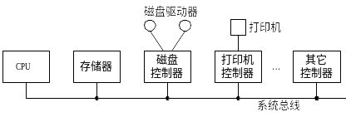
总线系统
I/O 设备通过设备控制器与 CPU、主存通信
通信路径：系统总线
总线型 I/O 系统

Slide 25
总线系统
1. ISA和EISA总线
（1） ISA(Industry Standard Architecture)总线
1984年，为 80286 型微机设计的总线结构。总线带宽 8 位，最高传输速率：2Mb/s。后面又推出 16位 ISA 总线，最高传输速率：8Mb/s，后又升至 16 Mb/s， 能连接12台设备

Slide 26
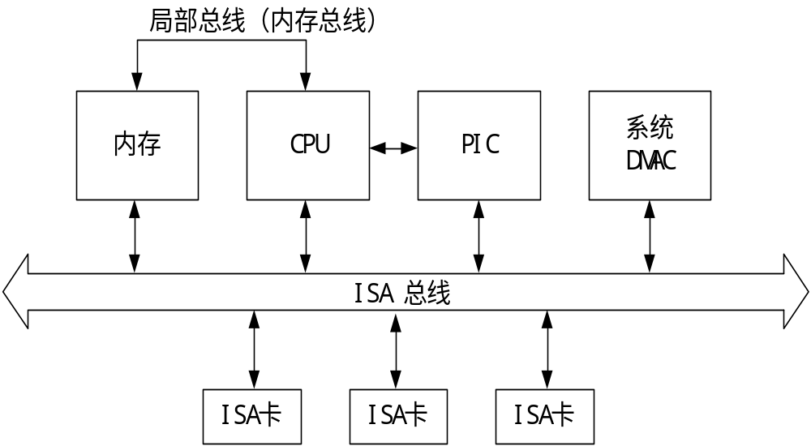
PIC, Programming Interrupt Controller
ISA 总线系统结构

Slide 27
总线系统
1. ISA和EISA总线(cont.)
（2）EISA(Extended ISA)总线
80年代末，发展出扩展 ISA(EISA)总线。带宽 32位，传输速率：32 Mb/s，可以连接 12 台外部设备

Slide 28
总线系统
2. 局部总线(Local Bus)
出现越来越多的多媒体设备、高速网络设备，要求更高的总线传输速率，单独配备通信总线
1）VESA (Video Electronic Standard Association)总线
2）PCI (Peripheral Component Interface)总线
3）AGP 总线

Slide 29
总线系统
（1）VESA(Video Electronic Standard Association)总线
ISA总线的扩展，无本质变化
（2）PCI(Peripheral Component Interface)总线
PCI局部总线既符合当前的技术要求，又能满足未来技术的发展需要，已成为广泛使用的局部总线标准
PCI的高性能、高效率，使其成为开发当今高性能 AGP 图形接口的基础

Slide 30
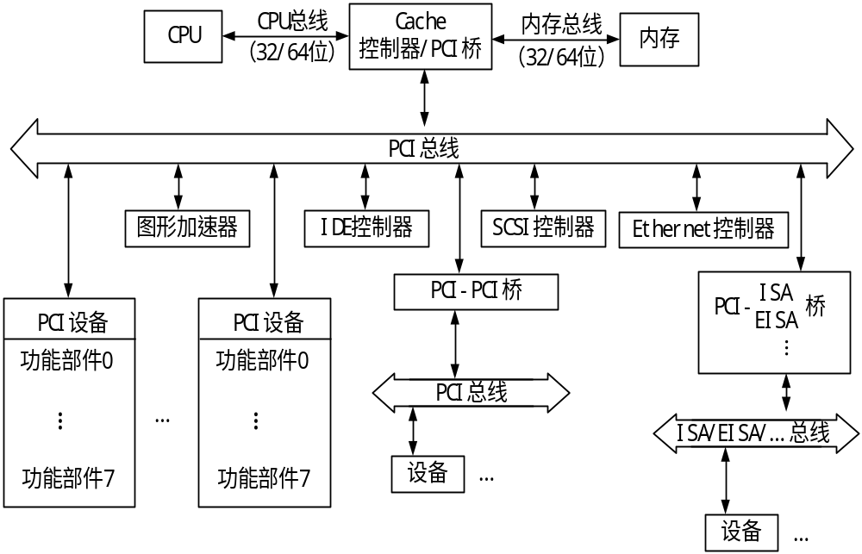
PCI 总线系统结构

Slide 31
总线系统
（3）AGP 总线
Intel公司为了解决高速视频或高品质画面的显示，在1997年又推出了一种高速图形接口的局部总线标准—AGP总线。
AGP总线是对 PCI 总线的扩展和增强，但AGP接口只能为图形设备独占，不具有一般总线的共享特性。
允许显示数据直接取自主存储器，而无需先预取至视频存储器中

Slide 32
I/O 设备
（基本）I/O 系统
I/O 设备控制器
系统总线
为提高 I/O 设备与 CPU 之间的并发度，提高 CPU 利用率，引入：
（1）I/O 通道 （2）I/O 处理机

Slide 33
6.2.4 I/O通道
1. I/O通道(I/O Channel)的引入
实际上，I/O通道是一种特殊处理机，能执行I/O指令，能编写通道(I/O)程序以独立控制 I/O 操作
** 独立执行：传送数据；I/O 操作的组织、管理、结束

Slide 34
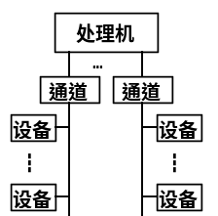
I/O 通道(Channel)
中央处理机
I/O通道
I/O通道
通道总线

Slide 35
I/O 通道的特征
（1）指令类型单一：通道硬件较简单，能执行的命令主要局限于与 I/O 操作紧密相关的指令
（2）没有独立内存：通道程序放在主机内存中， 即通道与 CPU 共享内存

Slide 36
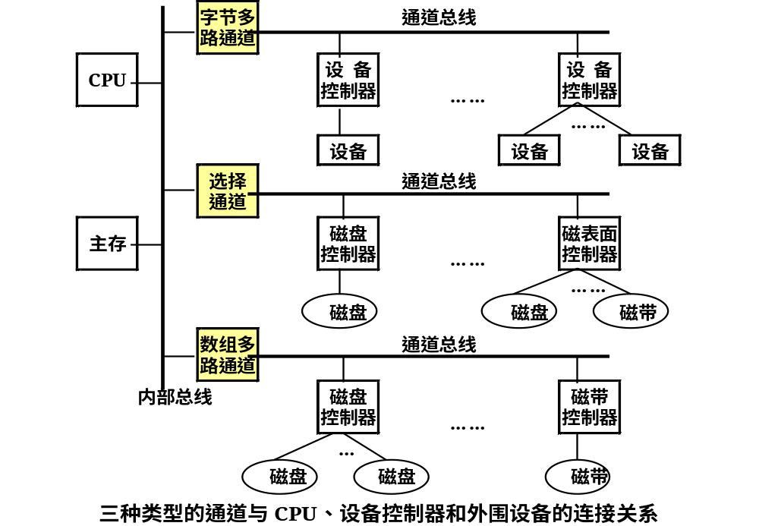
2. 通道类型

Slide 37
1) 字节多路通道(Byte Multiplexor Channel)
为多台低中速的外围设备服务
有多个子通道，每个子通道连接一个控制器
子通道 A
设备
字节缓冲
A
1
A
2
A
3
控制器
A
B
1
B
2
B
3
字节流
控制器
B
数据缓冲
A
1
B
1
C
1
…
A
2
B
2
C
2
…
时间片轮转
C
1
C
2
C
3
控制器
C
控制器
D
…
E
E
E
1
2
3
控制器
E
通道控制
通道总线
字节多路通道的工作原理

Slide 38
2) 数组选择通道(Block Selector Channel)
字节多路通道不适于连接高速设备，高速设备需按数组方式进行数据传送。数组选择通道只含一个分配型子通道
主存储器
主存储器
设备
通道控制
数据缓冲
控制器
A
状态
/
控制
字
控制器
B
数
据
格式变换
控制器
C
主存地址
字节
控制器
D
字节计数
控制器
N
设备地址
通道总线
选择通道的结构

Slide 39
2) 数组选择通道(Block Selector Channel)
数组选择通道虽然可以连接多台高速设备，但因为它只含一个分配型子通道，即在一段时间内，只能执行一个通道程序、控制一台设备进行数据传送。
当某台设备占用了该通道后，便一直由它独占，即使无数据传送，通道也被闲置，也不允许其它设备使用该通道， 直至该设备传送完毕释放该通道。
这样的通道，利用率太低

Slide 40
3) 数组多路通道(Block Multiplexor Channel)
数组多路通道是将数组选择通道传输速率高和字节多路通道能使各子通道(设备)分时并行操作的优点相结合。
数组多路通道含多个非分配型子通道， 因而既具有很高的数据传输速率，又能获得令人满意的通道利用率。
这种通道能被广泛地用于连接多台高、中速的外围设备，其数据传送是按数组方式进行的

Slide 41
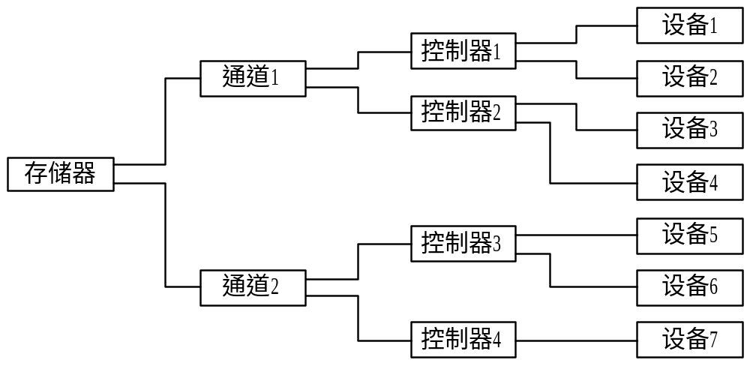
3. “瓶颈”问题
单通路 I/O 系统

Slide 42
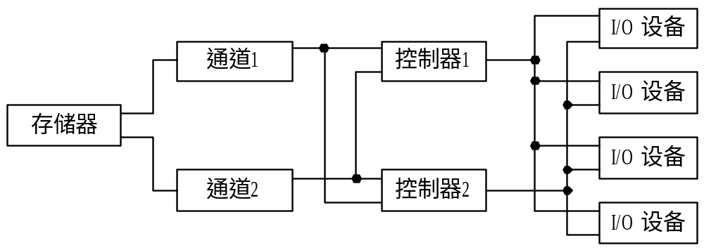
3. “瓶颈”问题
多通路 I/O 系统

Slide 43
I/O 处理机
独立承担输入输出工作的专用处理机
I/O 通道存在的问题：
(1) 每完成一次 I/O 操作，要中断 CPU 现行程序两次
(2) 通道不能处理自身及输入输出设备的故障
(3) 数据格式转换、码制转换、数据块检验等工作、文件管理、设备管理等工作，通道本身无能为力

Slide 44
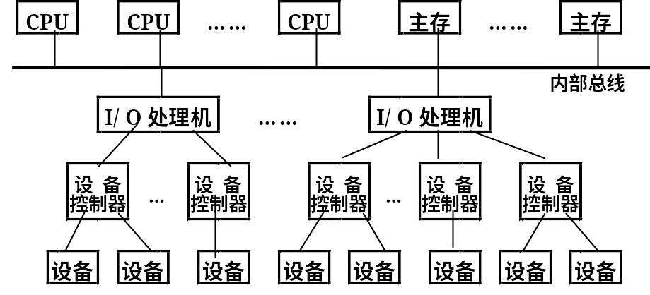
典型的输入输出处理机

Slide 45
I/O 处理机
多用于大型、巨型机的 I/O 操作
  完成 I/O 通道的全部功能
  码制转换、数据校验和校正、故障处理
  文件管理、诊断和显示系统状态
  处理人机对话
  连接网络或远程终端

Slide 46
I/O 系统组织
硬件组成
  I/O 设备 + 设备控制器 + 系统总线
设备管理的分层结构
  应用进程 +设备驱动程序 + 设备控制器

Slide 47
处理器/内存
I/O 系统硬件组成
控制总线
地址总线
数据总线
控制寄存器
状态寄存器
数据寄存器
I/O 逻辑
设备控制器
数据信号线
状态信号线
控制信号线
控制逻辑
缓冲
转换器
I/O 设备
信号数据

Slide 48
设备管理的分层结构
应用进程
应用编程接口
（API）
文件管理器
设备驱动程序
硬件接口
控制寄存器
状态寄存器
数据寄存器
设备控制器

Slide 49
I/O 控制方式
I/O 控制：管理 I/O 设备的方式；由 OS 中的设备管理模块完成。主要方式：
  程序（轮询）控制
  中断驱动控制
  DMA 控制

Slide 50
1、程序轮询
处理器直接操纵设备控制器中的数据、状态、控制寄存器
通过查询/应答方式，了解设备状态，决定处理方式
状态寄存器（可能）结构
…… | busy | done | error code | ……
busy | done | 状态
0 | 0 | 空闲
0 | 1 | 完成
1 | 0 | 工作
1 | 1 | 无定义

Slide 51
1、程序轮询
应用程序
  发出读/写请求
设备驱动程序
  查询设备状态：若忙，则等待
  启动设备，执行 I/O 操作
  循环查询设备状态，等待设备完成操作
  在设备控制器与应用进程之间传送数据

Slide 52
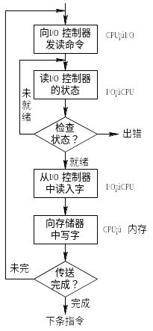
1、程序轮询
读数据
若改为：零星测试
即允许等待中被抢占调度
但，再次被调入时：
1）可能设备状态已被其它
进程修改
2）可能设备很早就完成了
工作
循环测试
将一直占用 CPU
使得其它进程（甚至
包括 OS 自身）都无
法运行

Slide 53
1、程序轮询
CPU 高速、I/O设备低速：致使 CPU 绝大部分时间都在进行 I/O 的循环测试，造成对CPU的极大浪费
CPU 需不断测试 I/O设备状态：因为 I/O 设备无法主动向 CPU 报告，它已完成了一个 I/O 操作

Slide 54
2、中断驱动I/O
应用进程： 发出读/写请求
设备驱动程序：查询状态寄存器，若忙，则等待；若闲，则启动设备，开始执行 I/O
OS：调度，选择其它进程投入运行，原进程被阻塞
I/O 操作完成后，设备控制器发出 I/O 中断，CPU 测试到中断信号后，中止当前进程运行，转到 I/O 中断及设备处理程序
I/O 中断及设备处理程序：完成控制器与内存之间的数据传送
唤醒应用进程，检查 I/O 是否全部完成

Slide 55
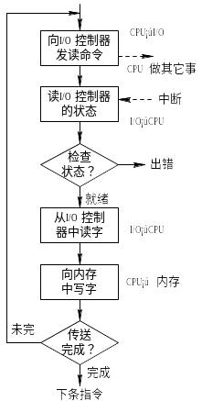
2、中断驱动I/O
读数据
应用进程被阻塞
I/O 控制器
中断
I/O 中断及设备处理程序
应用进程被唤醒

Slide 56
2、中断驱动I/O
I/O 设备在输入数据的过程中，无须 CPU 干预。CPU、I/O设备并行工作
仅当输完数据时，才需 CPU 花费极短时间去做中断处理
这样，可使 CPU、I/O 设备都处于忙碌状态，从而提高了整个系统的资源利用率及吞吐量

Slide 57
2、中断驱动I/O
例如，从终端输入一个字符的时间约为100 ms， 而将字符送入终端缓冲区的时间小于 0.1 ms
程序轮询方式：CPU约有 99.9 ms的时间处于“忙”等中
中断驱动方式：CPU可利用这 99.9 ms的时间去做其它事情，而仅用 0.1 ms的时间来处理由控制器发来的中断请求
可见，中断驱动方式可以成百倍地提高CPU的利用率

Slide 58
2、中断驱动I/O
但，若是以字节为单位的 I/O
  每个字节的传输，都要引起 1 次中断
  中断必须由 CPU 处理，降低了 CPU 利用率
  中断需要进行上下文切换，而上下文切换需要付出较多的时间及空间代价
  采用中断方式的字节传输，效率极低

Slide 59
3、直接存储器访问DMA
（1）基本 DMA (Direct Memory Access)
应用进程向 DMA 控制器的特殊寄存器写入：要传输的数据内存地址及字节数
DMA 控制器被启动后，与 CPU 竞争内存总线，获取总线控制后，按字节计数器，进行字节的传送
同时 CPU 可以执行其它操作（只要不使用内存总线）
完成数据块传输后，仍采用中断方式，通知应用进程

Slide 60
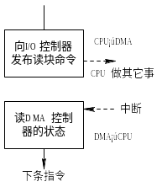
（1）基本 DMA
读数据

Slide 61
（1）基本 DMA (Direct Memory Access)
DMA 方式的特点：
① 数据传输基本单位：数据块（CPU 与 I/O 设备之间，每次至少传送一个数据块）
② 数据从设备直接送入内存（或者相反）
③ 仅在传送数据块的开始和结束时，才需 CPU 干预，数据传送由控制器完成
DMA 方式比中断驱动方式，又大量减少了 CPU 对 I/O 的干预，进一步提高了 CPU、I/O 设备之间的并行程度

Slide 62
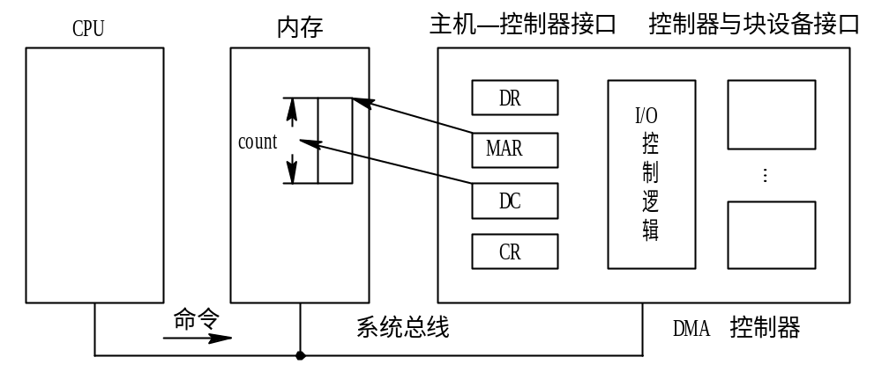
1）基本 DMA (Direct Memory Access)
DMA控制器
MAR
DC

Slide 63
1）基本 DMA (Direct Memory Access)
DMA 控制器中的寄存器
(1) 命令/状态寄存器 CR：存放 CPU 发来的 I/O 指令，或有关控制信息，或设备状态
(2) 内存地址寄存器 MAR：输入时，存放(从设备到内存的)目标地址；输出时，存放(由内存到设备的)源地址
(3) 数据寄存器 DR：暂存从设备到内存或从内存到设备的数据
(4) 数据计数器 DC：存放本次 CPU 要读或写的字(节)数

Slide 64
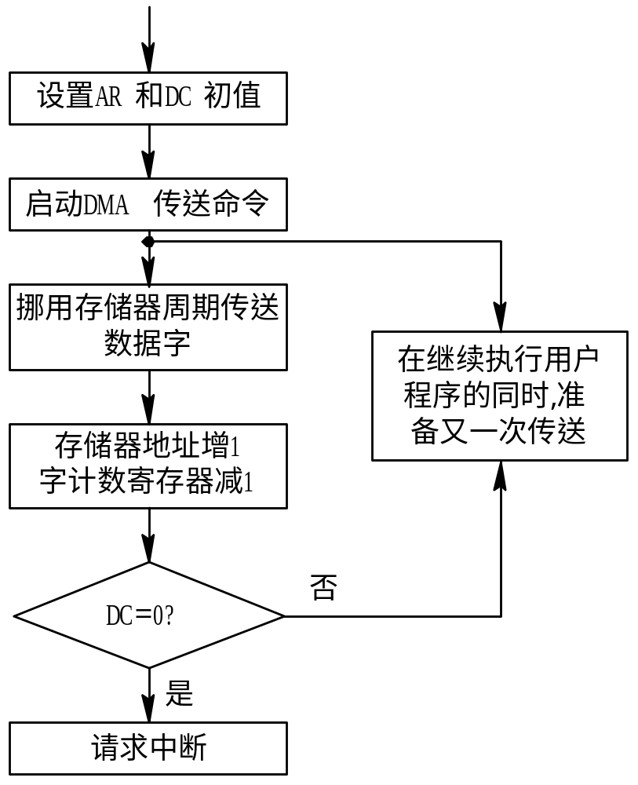
1）基本 DMA (Direct Memory Access)
DMA方式的工作流程

Slide 65
DMA 的实现
(1)周期窃取
在每一条指令执行结束时，CPU测试有没有DMA服务申请
  借用CPU完成DMA工作流程，包括数据和主存地址的传送，计数器减1，主存地址增值及一些测试判断等
优点：硬件结构简单、易实现
缺点：在数据输入或输出过程中，实际上占用了CPU时间

Slide 66
DMA 的实现
(2)直接存取方式：（竞争内存总线）
工作流程全部由硬件完成，其优缺点与周期窃取方式相反
(3)数据块传送方式
控制器中设置一个较大的数据缓冲存储器。控制器与主存之间以块为单位交换数据，并用中断方式进行
  采用数据块传送方式的外围设备有软盘驱动器、行式打印机、激光打印机、卡片阅读机、绘图仪等

Slide 67
4. I/O通道控制方式
1. I/O通道控制方式的引入
I/O通道方式是DMA方式的发展，可进一步减少CPU的干预
把对一个数据块的读(或写)为单位的干预，减少为对一组数据块的读(或写)及有关的控制和管理为单位的干预
同时，又可实现CPU、通道和 I/O 设备三者的并行操作，从而更有效地提高整个系统的资源利用率

Slide 68
4. I/O通道控制方式
例如，当CPU要完成一组相关的读(或写)操作及有关控制时
只需向I/O通道发送一条I/O指令，以给出其所要执行的通道程序的首址和要访问的I/O设备
通道接到该指令后，通过执行通道程序便可完成CPU指定的I/O任务

Slide 69
通道程序
操作码
(2) 内存地址
(3) 计数
(4) 通道程序结束位P
(5) 记录结束标志R

Slide 70
通道程序
操作 | P | R | 计数 | 内存地址
WRITE | 0 | 0 | 80 | 813
WRITE | 0 | 0 | 140 | 1034
WRITE | 0 | 1 | 60 | 5830
WRITE | 0 | 1 | 300 | 2000
WRITE | 0 | 0 | 250 | 1850
WRITE | 1 | 1 | 250 | 720

Slide 71
6.7 缓冲区管理
1、缓冲的引入
缓和CPU与I/O设备间速度不匹配的矛盾
(2) 减少对CPU的中断频率， 放宽对CPU中断响应时间的限制
(3) 解决数据粒度不匹配的问题
(4) 提高CPU和I/O设备之间的并行性

Slide 72

数据传输速率 = 9.6 kb/s
即每 1/9600 s ≈1.042 * 10 ^-4 s（约 100 μs）到达 1 bit 数据
因为只有 1 bit 的缓冲，所以每到达 1 bit 数据，必须发出中断
通知 CPU 以处理数据
而数据处理必须在 （约）100 μs 内完成，否则新到达的 1 bit
数据将覆盖缓冲内的旧数据
1 μs = 10 ^ -6 s

Slide 73

缓冲寄存器
因为有 8 bit 的缓冲，所以可以每到达 8 bit 数据后，再发出中断
通知 CPU 以处理数据，中断频率下降为原来的 1/8
但数据处理仍需在 （约）100 μs 内完成，否则新到的第 9 bit
数据将覆盖缓冲内的旧数据

Slide 74
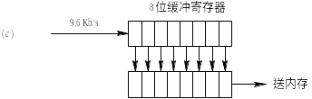
接受缓冲
处理缓冲
数据接受缓冲仍是 8 bit ，仍是每到 8 bit 数据发出 1 次中断，通知 CPU 处理数据
但数据处理可以在 （约）800 μs 内完成，因为接受缓冲中的 8 bit
能被快速转移到处理缓冲，而空出的 8 bit 接受缓冲可以接受新
数据

Slide 75

6.7.2 单缓冲和双缓冲
1、单缓冲(Single Buffer)
设备驱动程序
三种时间：
T： I/O 设备将数据传送到驱动程序缓冲区所用的时间
M：驱动程序将数据由缓冲区送到程序工作区所用的时间
C： 程序从工作区取出数据并处理所用的时间

Slide 76
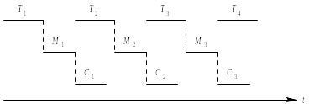
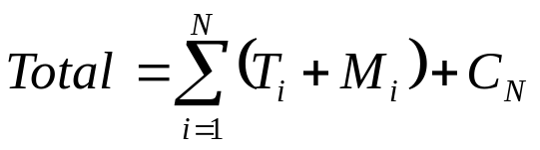
条件： T ＞ C
I/O 设备
设备驱动程序
用户进程
3 块数据处理总时间 Total
Total₃ = T₁ + M₁ + T₂ + M₂ + T₃ + M₃ + C₃ = 3 * (T + M) + C
类推，N 块数据处理总时间为：
则平均每块数据处理时间为 Total / N ≈ T + M

Slide 77
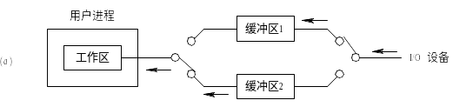
2. 双缓冲(Double Buffer)
设备驱动程序
驱动程序轮转使用 2 个缓冲区
分别用于接受设备输入、传送数据到用户进程

Slide 78
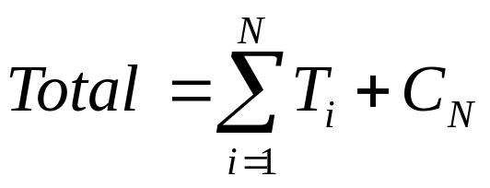
条件： T ＞ C ( T = M )
T₁
T₃
I/O 设备
缓冲区 1
M₁
M₃
驱动程序
C₁
C₃
用户进程
T₂
I/O 设备
缓冲区 2
M₂
驱动程序
C₂
用户进程
t
4 块数据处理总时间 Total₄

Slide 79
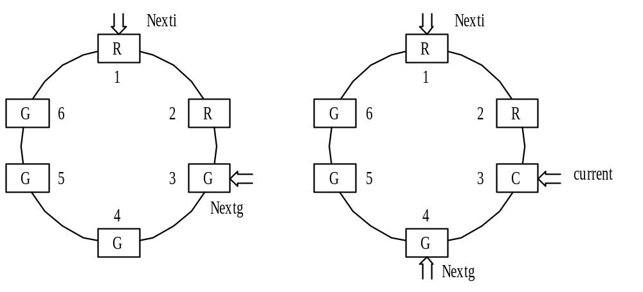
6.7.3 循环缓冲
1. 循环(多)缓冲的组成

Slide 80
6.7.3 循环缓冲
2. 循环缓冲区的使用
(1) Getbuf过程
(2) Releasebuf过程

Slide 81
6.7.3 循环缓冲
3. 进程同步
(1) Nexti 指针追上 Nextg 指针：计算限制
(2) Nextg 指针追上 Nexti 指针：I/O 限制

Slide 82
6.7.4 缓冲池(Buffer Pool)
1. 缓冲池的组成
既可用于输入又可用于输出的公用缓冲池，其中含有三类缓冲区
① 空缓冲区，② 装满输入数据的缓冲区，③ 装满输出数据的缓冲区
相同类型的缓冲区链成 3 个队列：
(1) 空缓冲队列 emq
(2) 输入队列 inq
(3) 输出队列 outq
4个工作区：收容输入(hin)、提取输入(sin)、收容输出(hout)、提取输出(sout)

Slide 83
2. Getbuf过程和Putbuf过程
void Getbuf(type) {
Wait(RS(type));
Wait(MS(type));
B(number) = Takebuf(type);
Signal(MS(type));
}
void Putbuf(type, number) {
Wait(MS(type));
Addbuf(type, number);
Signal(MS(type));
Signal(RS(type));
}

Slide 84
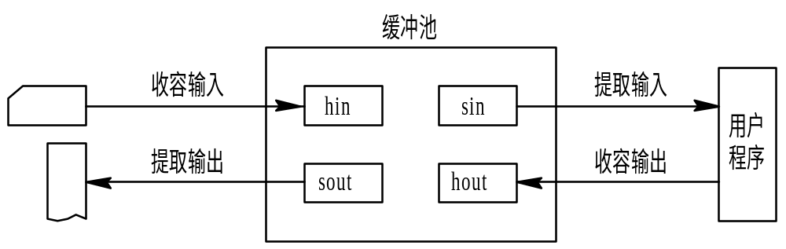
3. 缓冲池的工作方式

Slide 85
设备管理的分层结构
应用进程
应用编程接口
（API）
文件管理器
设备驱动程序
硬件接口
控制寄存器
状态寄存器
数据寄存器
设备控制器

Slide 86
设 备 处 理
6.4 设备驱动程序
(1) 接收 I/O 进程发来的命令和参数，将命令中的抽象请求转换为具体要求（如，将磁盘块号转换为磁盘的盘面、 磁道号及扇区号）
(2) 检查 I/O 请求的合法性，了解 I/O 设备的状态，传递有关参数，设置设备工作方式
(3) 发出 I/O 指令，若设备空闲，则启动 I/O 设备去完成操作；若设备忙，则将请求者的请求块挂在设备队列上等待
(4) 及时响应由控制器或通道发来的中断请求，并根据其中断类型调用相应的中断处理程序进行处理
(5) 对于设置有通道的计算机系统，驱动程序还应能够根据用户的I/O请求，自动地构成通道程序

Slide 87
3. 设备处理方式的分类
(1) 为每类设备设置一个进程，专门用于执行该类设备的I/O操作
(2) 整个系统中设置一个I/O进程，专门用于执行系统中所有类型设备的I/O操作
(3) 不设置专门的设备处理进程，而只为各类设备设置相应的设备处理程序(模块)， 供用户进程或系统进程调用

Slide 88
2. 设备驱动程序的特点
(1) 驱动程序主要是在请求I/O的进程与设备控制器之间的一个通信和转换的程序
(2) 驱动程序与设备控制器和I/O设备的硬件特性紧密相关，对不同类型的设备需要配置不同的驱动程序
(3) 驱动程序与I/O设备所采用的I/O控制方式紧密相关
(4) 由于驱动程序与硬件紧密相关， 因而其中的一部分必须用汇编语言书写
(5) 驱动程序应能允许可重入：正在运行的驱动程序常在结束运行前，又被再次调用

Slide 89
设备驱动程序的处理过程
将抽象要求转换为具体要求
2. 检查I/O请求的合法性
3. 读出和检查设备的状态
4. 传送必要的参数
5. 工作方式的设置
6. 启动I/O设备

Slide 90
异常（Exception）
由硬/软件触发的、系统可检测的事件
  异常一般由硬件检测，软件（OS）处理
异常类别
  中断（interrupt）
  陷阱（trap）
  故障（fault）
  终止（abort）

Slide 91
6.3 中断（Interrupt）
由 I/O 设备产生的硬件异常
  异步发生、硬件检测
    通常是指令执行周期末，自动检测
中断处理程序（interrupt handler）
  处理硬件中断
  返回到被中断进程的下一条指令

Slide 92
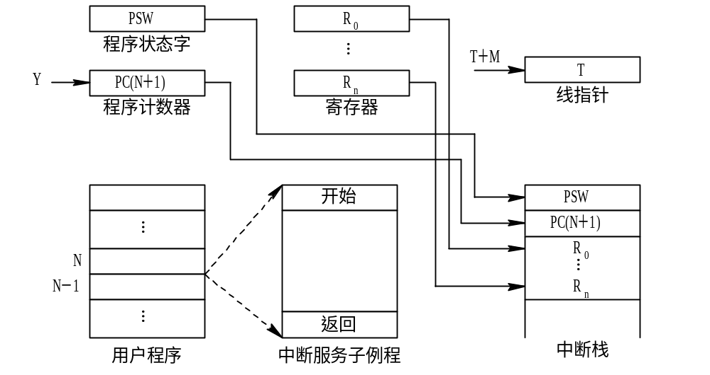
中断现场保护示意图

Slide 93
唤醒被阻塞的
中断请求信号
驱动程序进程
对被中断进程的
CPU
环境进行保护
操作系统中断处理程序
分析中断原因，转入
相应的中断处理程序
终端中断
打印机中断
磁盘中断
…
处理程序
处理程序
处理程序
…
恢复被中断进
程的
CPU
现场
返回被中断的进
程，继续执行

Slide 94
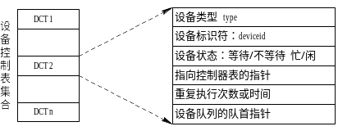
设备分配
设备分配中的数据结构
1. 设备控制表DCT

Slide 95
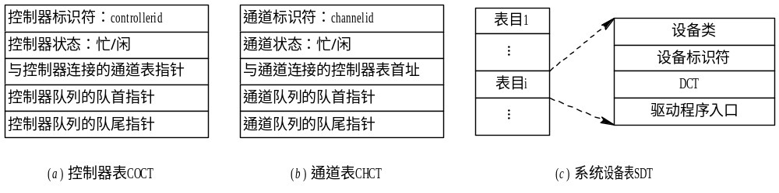
设备分配
设备分配中的数据结构
2. 控制器控制表、 通道控制表和系统设备表

Slide 96
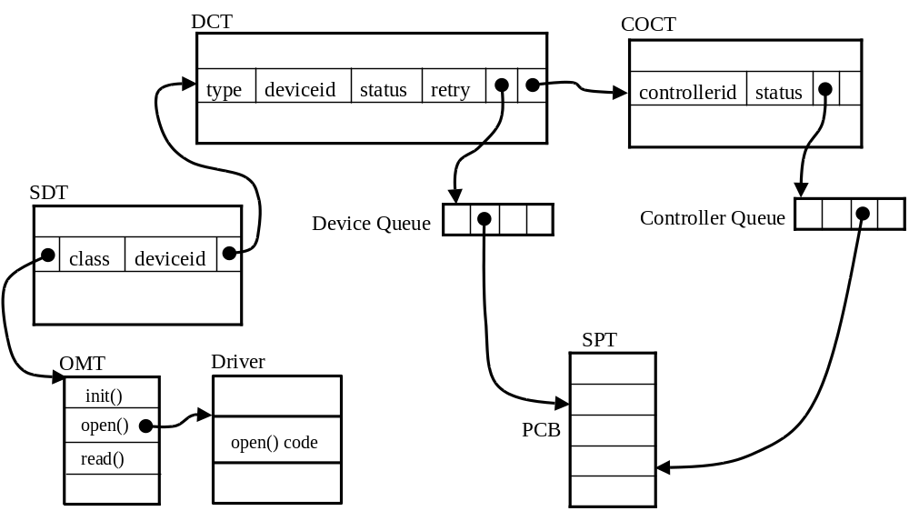
设备分配组织的典型结构

Slide 97
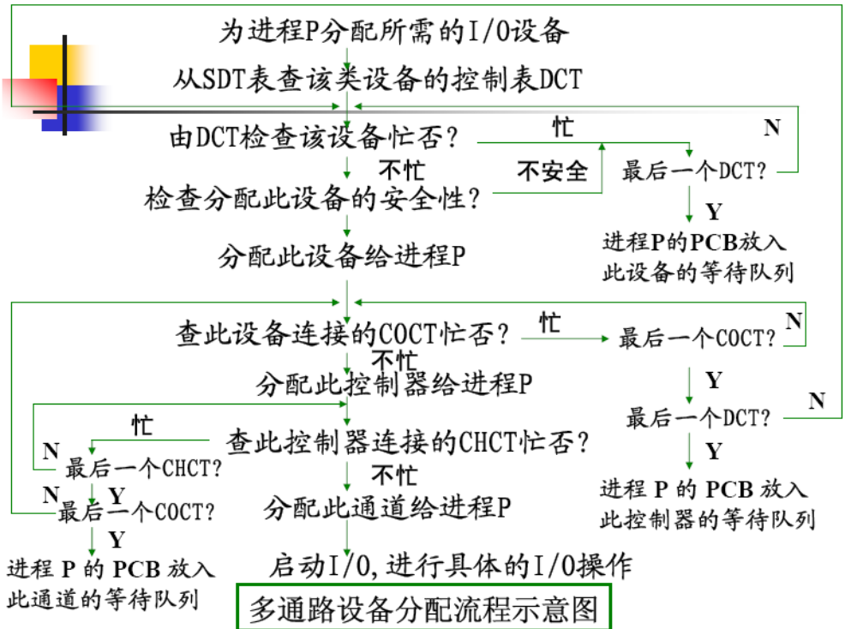

Slide 98
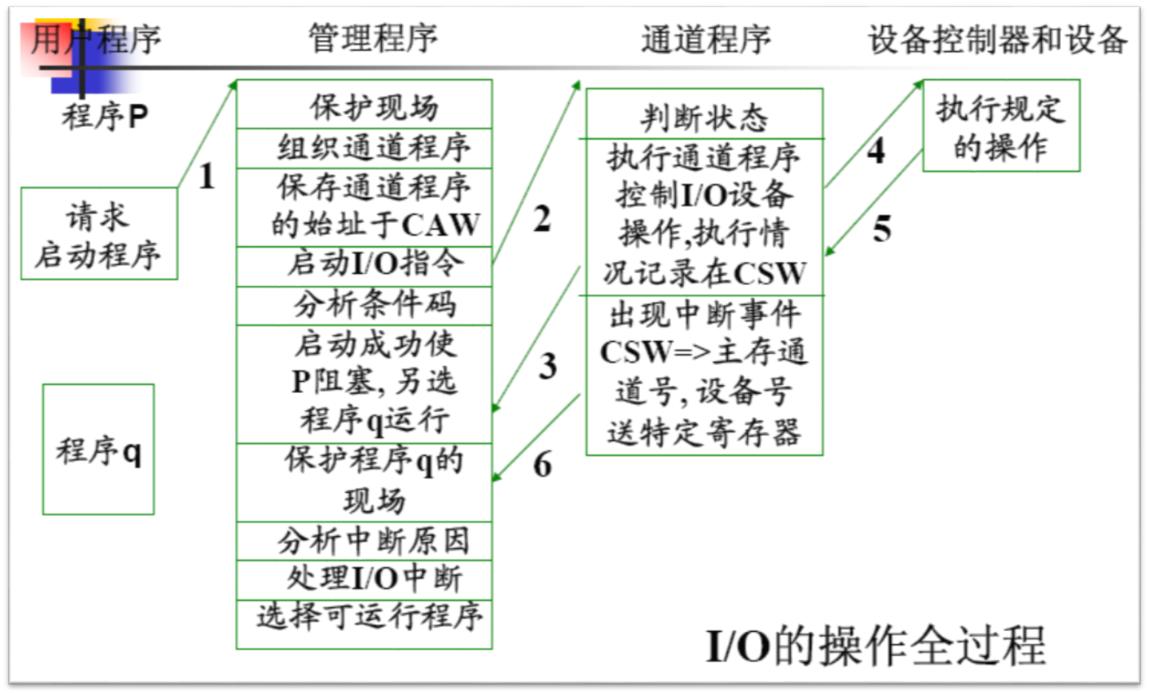

Slide 99
设备分配时应考虑的因素
1. 分配时机
静态分配：进程建立或执行前，一次性分配
动态分配：进程需要时，才进行分配
2. 设备的固有属性
(1) 独享设备 (2) 共享设备 (3) 虚拟设备
3. 设备调度算法
(1) 先来先服务 (2) 优先级高者优先 (3) 高速响应优先
4. 设备分配中的安全性
1) 安全方式：进程发出 I/O 请求后，阻塞自身
2) 不安全方式：发出 I/O 请求后，继续运行

Slide 100
设备独立性
1. 设备独立性(Device Independence)的概念
在现代OS中，为提高OS自身的可适应性、可扩展性，都实现了设备独立性（也称为设备无关性）
基本含义：应用程序独立于具体使用的物理设备，为实现设备独立性，引入概念逻辑设备、物理设备
程序用逻辑设备名来请求使用某类设备；系统执行时用物理设备名
OS 提供将逻辑设备名转换为物理设备名的功能，类似于存储器管理中的逻辑地址、物理地址及其之间的转换

Slide 101
设备独立性
实现了设备独立性，带来如下好处：
1) 设备分配时的灵活性
2) 可支持 I/O 重定向的实现

Slide 102
2. 设备独立性软件
1) 执行所有设备的公有操作
① 对独立设备的分配与回收
② 将逻辑设备名映射为物理设备名，进而找到设备驱动程序
③ 保护设备，禁止用户直接访问设备
④ 缓冲管理，对字符/块设备缓冲区进行管理，以提高I/O的效率
⑤ 差错控制。因为I/O操作中的绝大多数错误与设备无关，故主要由设备驱动程序处理，而设备独立性软件只处理那些设备驱动程序无法处理的错误

Slide 103
2. 设备独立性软件
2) 向用户层(或文件层)软件提供统一接口
无论何种设备， 它们给程序提供的接口是相同的。 例如，设备的读操作在程序中都是用 read，设备的写操作都用write

Slide 104
设备驱动程序的一致接口
设备命名
设备保护
提供一个与设备无关的块大小
缓冲
块设备的存储分配
分配和释放独占设备
错误报告
设备独立性软件的功能

Slide 105
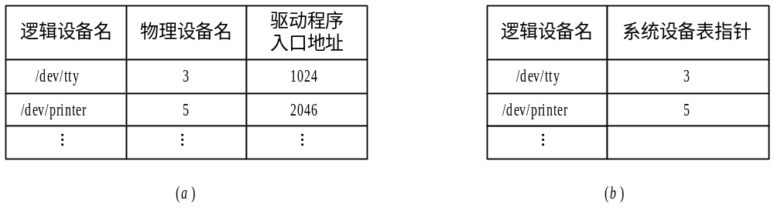
3. 逻辑设备名到物理设备名映射的实现
逻辑设备表 2) LUT的设置问题

Slide 106
独占设备的分配程序
1. 基本的设备分配程序
1) 分配设备
2) 分配控制器
3) 分配通道

Slide 107
独占设备的分配程序
2. 设备分配程序的改进
1) 增加设备的独立性
2) 考虑多通路情况

Slide 108
SPOOLing技术
1. 什么是SPOOLing
为缓和高速 CPU与低速 I/O设备之间的矛盾而引入了脱机输入/输出
该技术利用专门的外围控制机，将低速 I/O 设备上的数据传送到高速磁盘上或者相反。
事实上，当有了多道程序技术后，则可以利用其中一道程序模拟脱机输入时的外围控制机，把低速I/O设备上的数据传送到高速磁盘上；用另一道程序模拟脱机输出时外围控制机的功能，把数据从磁盘传送到低速输出设备上
这样，便在主机的直接控制下，实现脱机的输入/输出，此时的外围操作与 CPU 的数据处理可并行。把这种在联机情况下实现的同时外围操作称为SPOOLing(Simultaneaus Periphernal Operating On-Line)，或称为假脱机操作

Slide 109
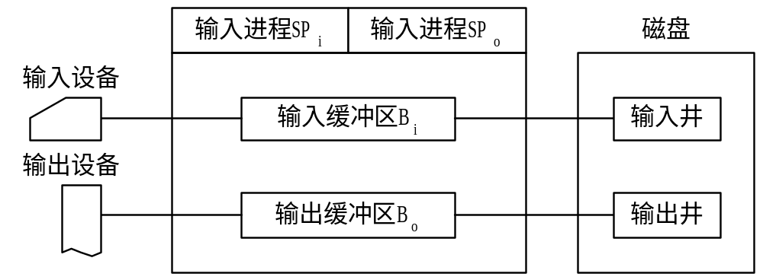
2. SPOOLing系统的组成

Slide 110
3. 共享打印机
当用户进程请求打印输出时， SPOOLing系统同意为它打印输出，但并不真正立即把打印机分配给该用户进程，而是做两件事：
① 由输出进程在输出井中申请一个空闲磁盘块区，将要打印的数据送入其中；
② 输出进程再为用户进程申请一张空白的用户请求打印表，并将用户的打印要求填入其中， 再将该表挂到请求打印队列上

Slide 111
4. SPOOLing系统的特点
提高了I/O的速度。
(2) 将独占设备改造为共享设备。
(3) 实现了虚拟设备功能。

Slide 112
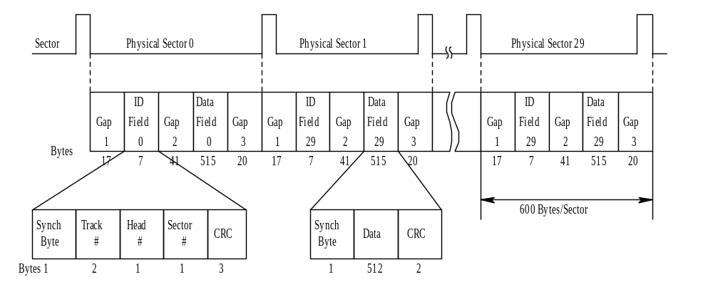
6.8 磁盘存储器管理
磁盘性能简述
1. 数据的组织和格式

Slide 113
2. 磁盘类型
1) 固定头
每个磁道上都有一个读/写磁头，所有磁头被装在一个刚性磁臂中。通过磁头可访问所有各磁道，并行的执行读/写，磁盘的I/O速度很高。这种结构的磁盘主要用于大容量磁盘上
2) 移动头
每个盘面配一个磁头，也装入磁臂中。为访问该盘面上的磁道，磁头必须能移动以进行寻道。移动磁头仅能以串行方式读/写，其I/O速度较慢；但结构简单，仍广泛应用于中小型磁盘设备中

Slide 114
3. 磁盘访问时间
1) 寻道时间T_{s}
把磁臂(磁头)移动到指定磁道上所经历的时间。该时间等于启动磁臂的时间 s 与磁头移动 n 条磁道所花费的时间之和， 即
T_{s}=m×n+s
其中，m是一常数，与磁盘驱动器的速度有关。一般磁盘的 m=0.2；高速磁盘的 m≤0.1；磁臂启动时间≈2ms。可知，一般的磁盘的寻道时间将随寻道距离的增加而增大

Slide 115
3. 磁盘访问时间
2) 旋转延迟时间T_{τ}
指定扇区移动到磁头下面所经历的时间。
硬盘的典型旋转速度大多为5400 r/min，每转需时11.1 ms，平均旋转延迟时间T_{τ}为5.55 ms

Slide 116
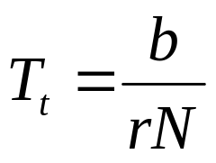
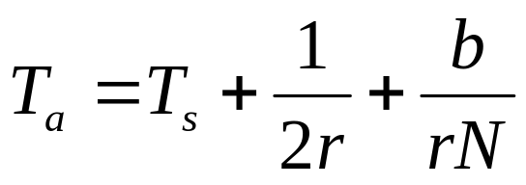
3. 磁盘访问时间
3) 传输时间T_{t}
把数据从磁盘读出或向磁盘写入数据所经历的时间。T_{t}的大小与每次所读/写的字节数b和旋转速度有关
其中，r：磁盘每秒的转数；N：一条磁道的字节数，当一次读/写的字节数相当于半条磁道上的字节数时，T_{t}与T_{τ}相同。
访问时间

Slide 117
3. 磁盘访问时间
访问时间
上式中，r、N属于磁盘的硬件固有属性，OS只能接受，无法改变；b是应用程序的要求，OS无法预测、不能改变。
OS 唯一能优化的，就只有寻道时间
寻道时间 T_{s}=m×n+s
上式中，m、s 也属于磁盘的硬件固有属性，OS只能接受，无法改变；OS 唯一能优化的，就只有移动的磁道数 n

Slide 118
3. 磁盘访问时间
在磁盘访问时间中，OS 唯一能优化的，就只有移动的磁道数 n
进程都是运行在内存中的，而内存读写速度比磁盘访问速度快得多，所以，进程对磁盘的读写请求，很容易成批的出现，这使得 OS 可以采用类似批处理作业的调度算法，对磁盘读写请求进行优化。
典型的磁盘调度算法有先来先服务(FCFS)、最短寻道时间优先(SSTF)、扫描(SCAN)、循环扫描(CSCAN)、NStepSCAN、FSCAN
调度算法的性能指标 = 平均寻道长度 or 总寻道数

Slide 119

磁盘调度算法
1. 先来先服务(FCFS,
First Come First Serviced)

Slide 120

磁盘调度算法
2. 最短寻道时间优先(SSTF,
Shortest Seek Time First)

Slide 121
磁盘调度算法
3. 扫描(SCAN)算法
（1）进程“饥饿”
SSTF算法虽然能获得较好的寻道性能， 但却可能导致某个进程发生“饥饿”(Starvation)现象。
因为，只要不断有新进程的请求到达， 且其所要访问的磁道与磁头当前所在磁道的距离较近，这种新进程的I/O请求必须优先满足。
对SSTF算法略加修改后所形成的SCAN算法， 可防止老进程出现“饥饿”现象

Slide 122

磁盘调度算法
3. 扫描(SCAN)算法
2) SCAN算法（电梯调度）

Slide 123
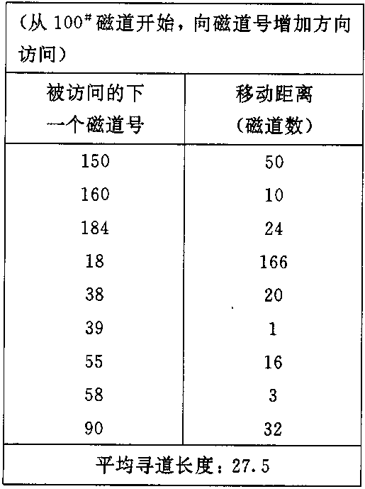
磁盘调度算法
4. 循环扫描(CSCAN)算法

Slide 124
5. N-Step-SCAN和FSCAN调度算法
1) N-Step-SCAN算法
前面的算法，都可能出现“磁臂粘着” （若有进程对某个磁道有较高的访问频率，即进程会反复请求对该磁道的I/O操作，从而垄断了整个磁盘设备）。高密度磁盘上容易出现此情况。
N 步SCAN算法：将磁盘请求队列分成若干个长度为 N 的子队列。按FCFS 算法处理子队列、队列内按 SCAN 算法处理。
若正在处理某个子队列，这时出现了新的磁盘I/O请求，便将该请求进程放入其他队列，避免出现粘着现象。
当 N 值很大时，性能接近于SCAN算法；N=1时， 蜕化为FCFS算法

Slide 125
5. N-Step-SCAN和FSCAN调度算法
2) FSCAN算法
NStepSCAN算法的简化。将磁盘请求队列只分成两个子队列
队列1：由当前所有请求磁盘I/O的进程组成，按SCAN算法调度
队列2：当正在队列1中扫描时，新的请求磁盘I/O进程，被放入队列2等待（所有的新请求，都将推迟到下次扫描时）

Slide 126
作业 6
设磁头当前位置在130号磁道，刚刚完成125号磁道的服务请求。若请求队列按先后排列为：147，86，23，45，120，30，60，170，80。给出为完成上述请求，分别采用 FCFS、SSTF、SCAN、CSCAN算法时磁头的移动距离和平均寻道长度

Slide 127
I/O 设备管理
按照用户的请求，控制设备操作，完成I/O设备与内存之间的数据交换
  包括：设备分配与回收、设备驱动程序、设备中断处理、缓冲区管理
    记录设备的状态，根据用户的请求和设备的类型，采用一定的分配算法，选择一条数据通路
    建立统一的独立于设备的接口，完成设备驱动程序，实现真正的I/O操作
    处理外部设备的中断处理
    管理I/O缓冲区

Slide 128
I/O 设备管理
向用户提供使用外部设备的方便接口
  I/O 系统调用 + 设备驱动程序
  使用户摆脱繁琐的编程负担
    方便、界面友好、透明
  区分逻辑设备与物理设备，屏蔽硬件细节
    设备的物理细节、错误处理、不同I/O的差异性

Slide 129
I/O 设备管理
充分利用各种技术（通道，中断，缓冲等）提高CPU与设备、设备与设备之间的并行工作能力，充分利用资源，提高资源利用率
  并行性
  均衡性（使设备充分忙碌）

Slide 130
I/O 设备管理
保证在多道程序环境下，当多个进程竞争使用设备时，按一定策略分配和管理各种设备，使系统能有条不紊的工作
保护
  设备传送或管理的数据应该是安全的、不被破坏的、保密的

Slide 131
I/O 设备管理
与设备无关性（设备独立性）
  编程时使用逻辑设备名，由系统实现从逻辑设备到物理设备（实际设备）的转换
  用户能独立于具体设备而方便地使用设备

Slide 132
I/O 设备管理
与设备无关性（设备独立性）(cont.)
  用户申请设备时，只需指定类型，系统根据当前请求及设备分配情况，在相同类别设备中，选择一个空闲设备，并将其分配给一个申请进程
  统一性：不同设备采取统一的操作方式，在用户程序中使用的是逻辑设备
  优点
    设备忙碌或设备故障时，用户不必修改程序
    改善了系统的可适应性和可扩展性

